Slide 1
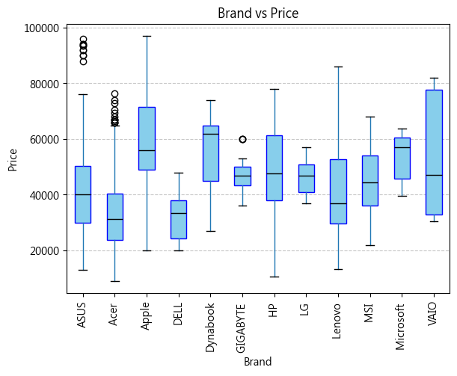
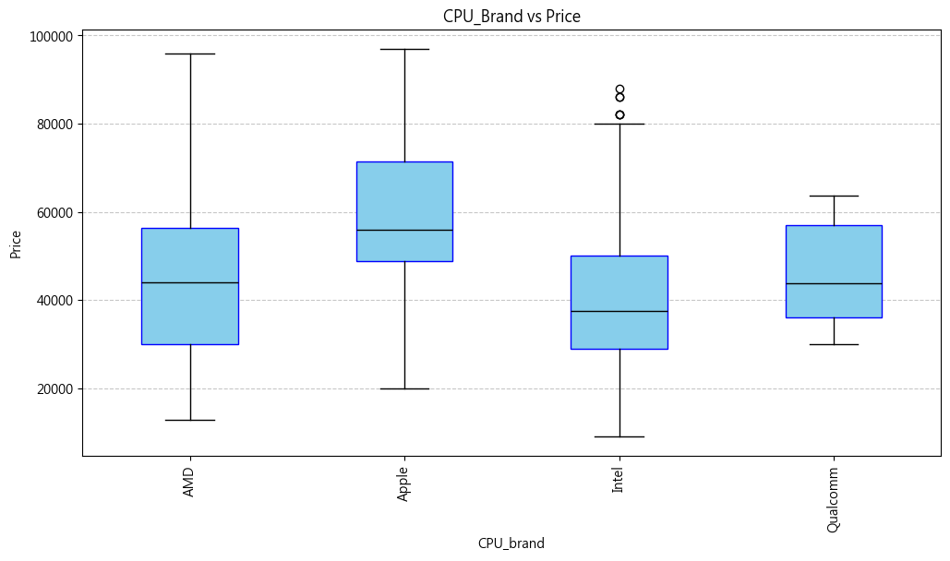
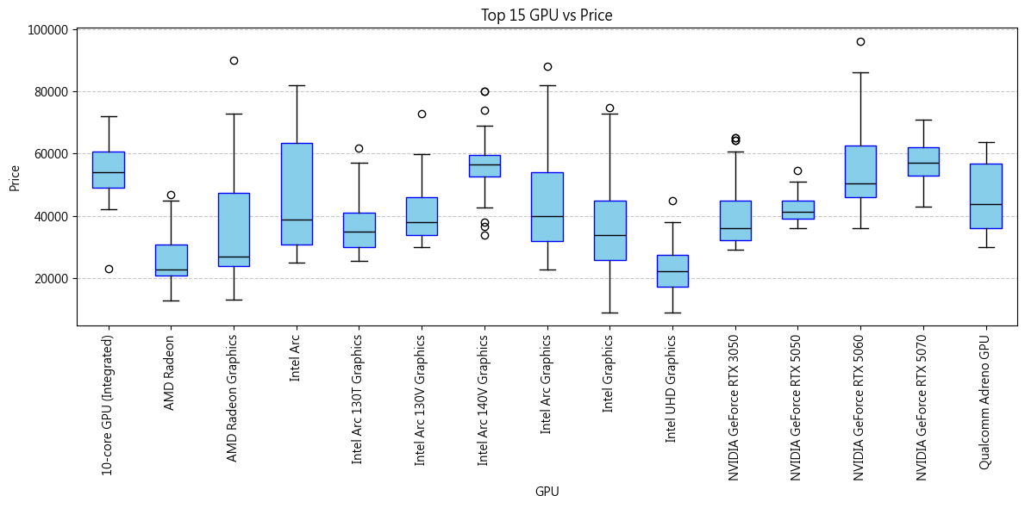
補充分析（Appendix）— Brand／CPU／GPU 對價格之影響
正文提及但未附圖之類別特徵，補充其箱型圖以利答辯佐證
Brand vs Price：Apple 中位價最高（約$56K），VAIO 次之；Lenovo／Acer 等大眾品牌偏低
CPU_brand vs Price：Apple（Apple Silicon）中位價最高，Intel 平台分佈最廣
GPU vs Price：NVIDIA RTX 獨顯筆電均價顯著高於 Intel／AMD 核顯
資料：momo 爬蟲 1,160 筆（IQR 離群值清理後）；圖表以 matplotlib 繪製

